Slide 1
PRESTAÇÃO DE CONTAS DA SAÚDE
Jan
Fev
Mar
2019
2019
2019
Abr
Relatório Detalhado do Quadrimestre Anterior -
RDQA do 1º Quad. 2019
2019

Slide 2
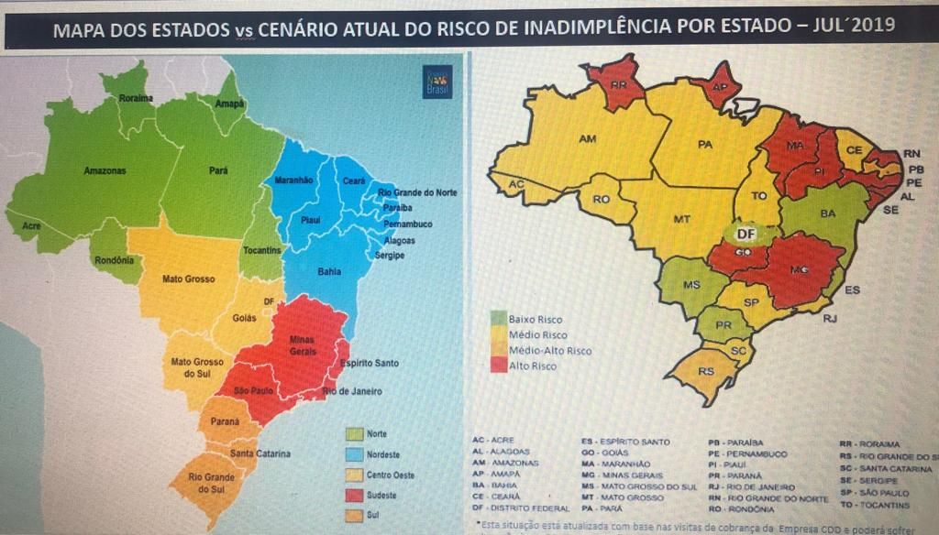

Slide 3
VÍNCULO | ABRIL |  | ALTERAÇÃO
 | 2018 | 2019 | Quant. | %
Todos | 12.814 | 11.902 | -912 | - 7,12
Contrato | 4.003 | 3.178 | -825 | - 20,61
Efetivo | 8.529 | 8.622 | 93 | 1,09
Outros vínculos | 282 | 102 | -180 | -63,83
COMPARATIVO
TOTAL DE PESSOAL COM VÍNCULO NA
SES-TO
Abril 2018 x Abril 2019

Slide 4
Aumento do Salário do Médico Especialista
DE:
R$ 10.276,20
PARA:
R$ 15.000,00
MP DOS ESPECIALISTAS

Slide 5
Janeiro e fevereiro de 2019
Portaria 247/2018 – Decisão Judicial
15 de março 2019
MP Nº 5/2019 - Quantidade de plantões mensais harmônica entre a
Portaria 937/2012 e a Portaria 247/2018
Agosto 2019
MP Nº 05 convertida na Lei Nº 3.490/2019
Institui o REGIME DE PLANTÃO
CARGA HORÁRIA MENSAL correspondente a CARGA HORÁRIA SEMANAL

Slide 6
CAPACITAÇÃO DE PROFISSIONAIS DA SAÚDE
1º Quad. 2019
809 Certificados
1º Quad. 2017
474 Certificados
1º Quad. 2018
701 Certificados

Slide 8
Indicadores da Atenção Básica
Meta 2019
Resultado 1° Quad. 2019
Cobertura populacional estimada pelas equipes de Atenção Básica
90%
93,30
Cobertura de acompanhamento condicionalidades saúde do Programa Bolsa Família
75,50%
Apurado somente de 6 em 6 meses
Proporção de nascidos vivos de mães com 7 ou mais consultas de pré-natal
69,90%
68,23
Proporção de internações por condições sensíveis à Atenção Básica – Icsab
30,10%
30,10
Número de óbitos maternos no Estado do Tocantins
7
3
Taxa de mortalidade infantil
11,15%
12,47

Slide 9
VIGILÂNCIA EM SAÚDE

Slide 10
Doses aplicadas <1 ano de idade por tipo de vacina e dose do esquema vacinal. Tocantins, 1º Quad. de 2019
Nascidos vivos 2017 para o período: 7.955
Imunobiológicos | Dose única | 1ª dose | 2ª dose | 3ª dose
BCG | 5.387
Poliomielite |  | 7.865 | 7.828 | 6.881
DTP+HB+Hib (Penta) |  | 7.873 | 7.878 | 6.923
Pneumocócica 10 |  | 7.859 | 7.203
Meningocócica C |  | 7.834 | 7.156
Notes:
Atualizar na área de imunização

Slide 11
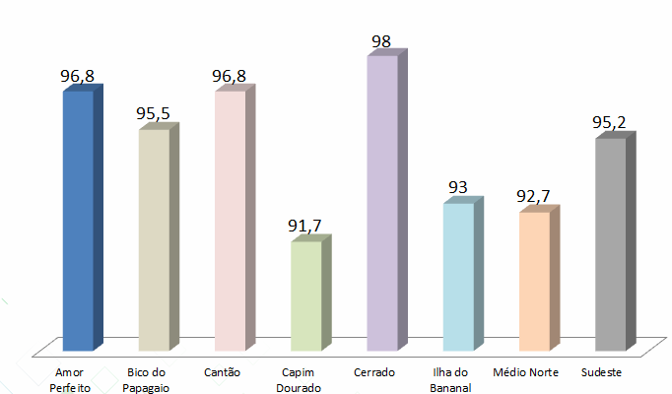
Situação Vacinal Contra a Influenza 2019 Meta Preconizada pelo MS: 90%
Cobertura por Regiões de Saúde
Fonte: sipni.datasus.gov.br - Data: 09/09/2019

Slide 12
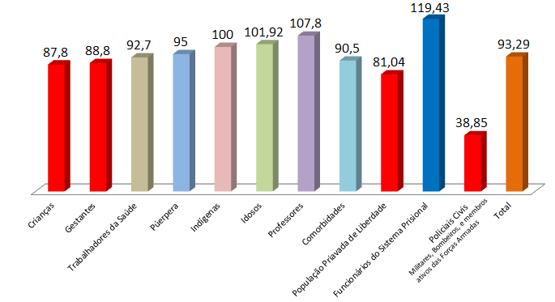
Vacinação Influenza no Tocantins
Resultado por Grupos Prioritários
Fonte: sipni.datasus.gov.br - Data: 09/09/2019

Slide 13
Nº E NOME DOS INDICADORES DE VIGILÂNCIA EM SAÚDE PACTUAÇÃO INTERFEDERATIVA 2019 |  | Pactuado 2019 | 1º Quad. 2019
 |  |  | Esperado | Resultado
1 | Taxa de Mortalidade ou Nº de óbitos prematuros (de 30 a 69 anos) pelo conjunto das quatro principais doenças crônicas não transmissíveis - DCNT | 222,47 | 74,16 | 74.96
2 | Proporção de óbitos de mulheres em idade fértil (10 a 49) investigado. | 96 | 96 | 43
3 | Proporção de registro de óbitos com causa básica definida | 91 | 91 | 94
4 | Proporção de vacinas selecionadas do Calendário Nacional de Vacinação para crianças menores de dois anos de idade - Pentavalente (3ª dose), Pneumocócica 10-valente (2ª dose), Poliomielite (3ª U dose) e Tríplice viral (1ª dose) - com cobertura vacinal preconizada | 70 | 70 | 39.69
5 | Proporção de casos de doenças de notificação compulsória imediata (DNCI) encerrados em até 60 dias após notificação | 45 | 45 | 78
6 | Proporção de cura dos casos novos de hanseníase diagnosticados nos anos das coortes | 92,5 | 92,5 | 76.65
7 | Nº de casos autóctones de malária | 25 | 8,33 | 0
8 | Nº de casos novos de sífilis congênita em menores de 1 ano de idade. | 267 | 89 | 75
9 | Nº de casos novos de aids em menores de 5 anos | 2 | 0,67 | 0
10 | Proporção de análises realizadas em amostras de água para consumo humano quanto aos parâmetros coliformes totais, cloro residual livre e turbidez | 80 | 26,67 | 29.44
20 | % de municípios que realizam no mínimo 6 grupos de ações de VISA consideradas necessárias a todos os municípios no ano. | 40 | 40 | 9.35
22 | Nº de ciclos que atingiram mínimo de 80% de cobertura de imóveis visitados para controle vetorial da dengue | 87 | 29 | 56.8
23 | Proporção de preenchimento do campo "ocupação" nas notificações de agravos relacionados ao trabalho | 97 | 97 | 96.02

Slide 14
% de indicadores alcançados por Região de Saúde – Tocantins, 1º Quad. 2019
*NP – Não Pactuado/*NO – Não Ocorreu

Slide 15
Notes:
Dados atualizados pela Área Técnica do SIM/SINASC

Slide 16
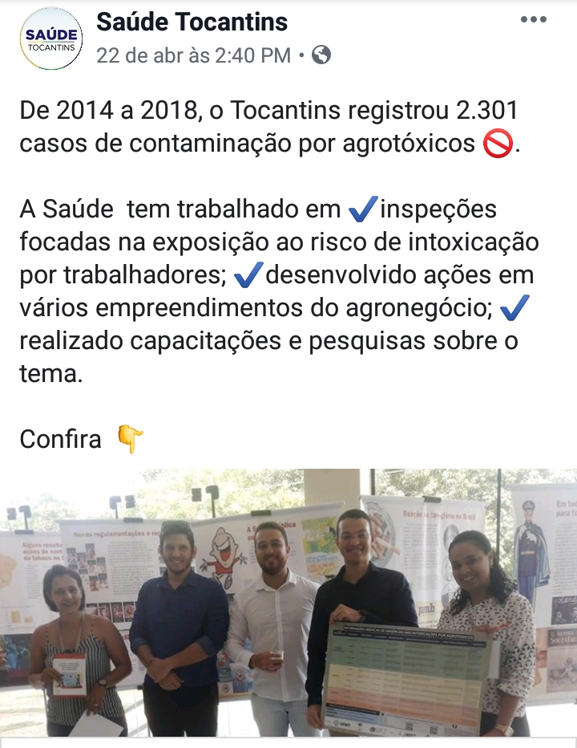
Não foram detectados agrotóxicos acima dos valores máximos permitidos, estabelecidos nas normas vigentes na água de abastecimento público no Tocantins.

Slide 17
Redução das morbimortalidades das doenças de veiculação hídrica.
Distribuição de 130.250 frascos de hipoclorito de sódio 2,5%.
Região | 1º Quad 2018 | 1º Quad 2019 | REDUÇÃO | %
Brasil | 2.128.701 | 2.061.047 | -67.654 | -3
Região Norte | 231.287 | 196.669 | -34.618 | -15
Tocantins | 19.149 | 14.278 | -4.871 | -25

Slide 18
Redução de 27 para 11 casos de AIDS diagnosticados em adulto no período de janeiro a abril, apontando uma redução de 40,75% na comparação entre os anos (2018-2019).
Redução de 21,8% no número de notificações de casos novos de TUBERCULOSE.
Em 03 das 08 Regiões de Saúde ocorreu aumento do Nº de casos notificados quando comparados os mesmo período entre os anos de 2018.
Foram notificados 2.378 ATENDIMENTOS ANTIRRÁBICOS, representando uma diminuição de 19% em relação ao mesmo período de 2018.

Slide 19
Quanto aos casos de MENINGITE, observou-se um aumento no número de casos nas faixas etárias de < 1 ano (de 03 para 06 casos) e 15-19 anos (01 para 02 casos), quando comparado o primeiro quadrimestre de 2018 e 2019.
Em 2019, no período avaliado, 05 municípios realizaram busca ativa e detectaram 12 casos de TRACOMA. Observou-se um aumento, visto que em 2018, 1,26% dos examinados tiveram diagnóstico positivo, enquanto que em 2019 esse valor foi de 1,25%.
No período de janeiro a abril de 2019 foram notificados 1.698 ACIDENTES POR ANIMAIS PEÇONHENTOS, havendo um aumento de 15% quando comparado ao mesmo período no ano anterior, registrando-se 1.480 acidentes.

Slide 20
Captação múltipla de órgãos para transplante – 1º Quad. 2019
Órgãos | Quantidade
Rim | 2
Fígado | 1
Doação e transplantes no Tocantins – 1º Quad. 2019
Doações e Transplantes | Serviço Público | Serviço Privado | Total
Doações de Córneas | 18 | - | 18
Transplantes de Córnea Realizados (eletivos) | 13 | 05 | 18
Transplantes de Córnea (Priorizados) | 03 | 03 | 06
Doações de Múltiplos Órgãos | 01 | - | 01

Slide 22
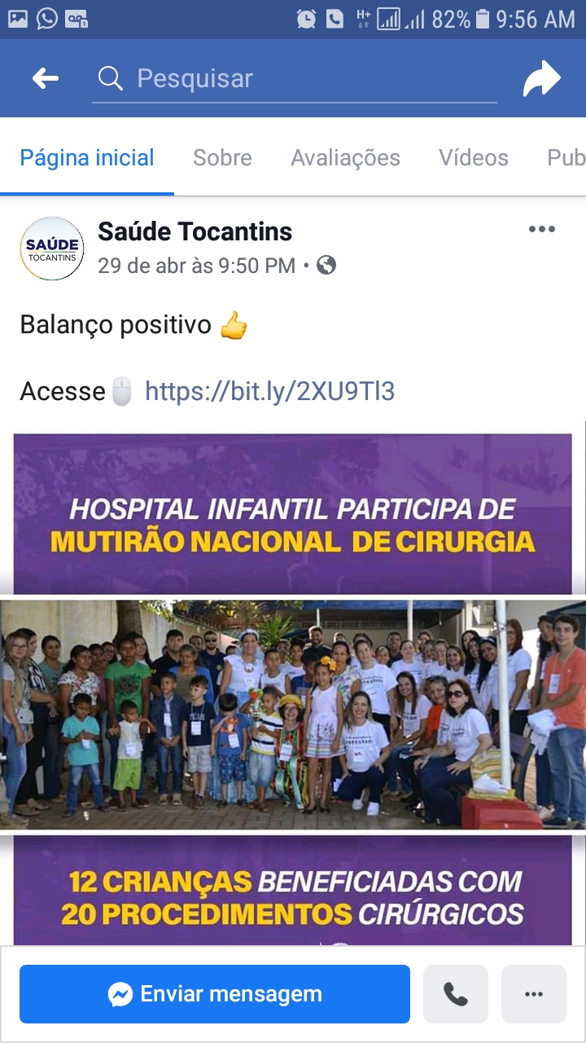
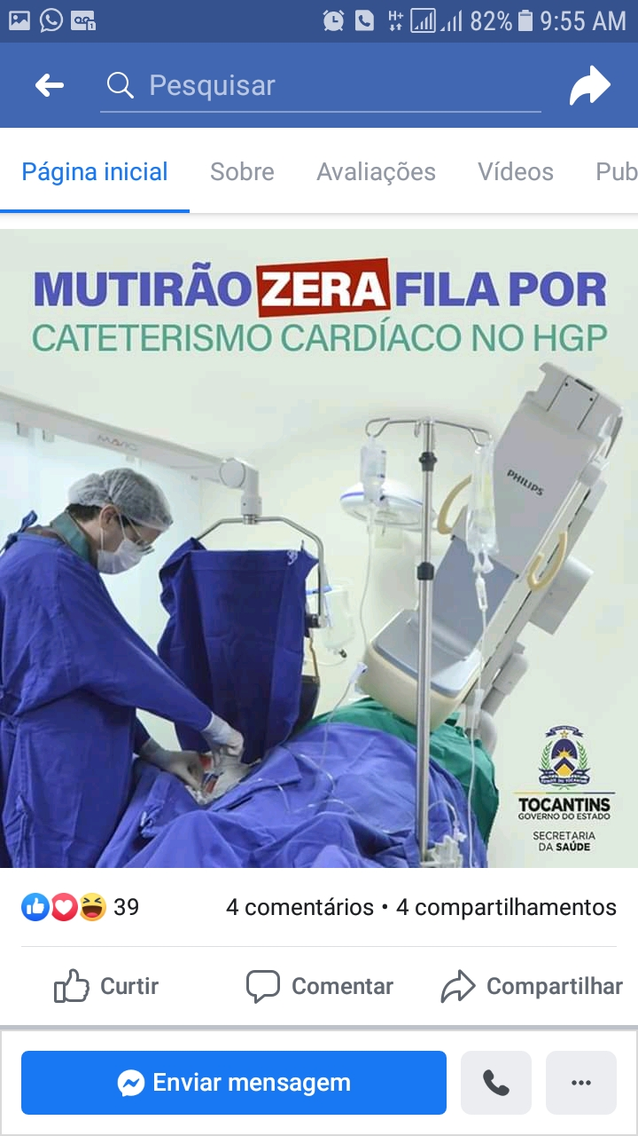

Slide 23
Pactuação com o município de Araguaína
Hospital Municipal
Manutenção de 10 Leitos de UTI Pediátrica
Cirurgias cardíacas pediátricas
FINANCIAMENTO ESTADUAL | MÊS | ANO
Tesouro Estadual - Custeio | 300.000,00 | 3.600.000,00
Tesouro Estadual - Aluguel | 60.000,00 | 720.000,00
Teto MAC Tocantins - Custeio | 250.000,00 | 3.000.000,00
TOTAL | 610.000,00 | 7.320.000,00

Slide 24
Total Cirurgias Eletivas nos Hospitais Regionais
2016: 2.727/ano
2017: 3.386/ano
2018: 4.110/ano
2015: 4.505/ano
1º Quad. 2019: 1.291

Slide 25
RESSARCIMENTO AO SUS
SETOR PRIVADO
2017
2018
1º Quad. 2019
R$ 734.284,20
954.848,58
R$98.026,00

Slide 26
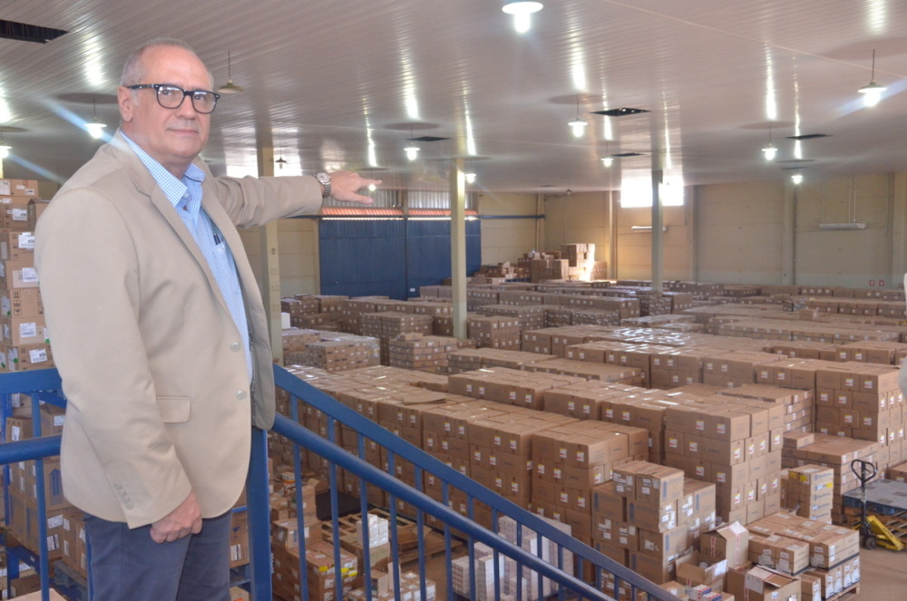
2019 | % de Abastecimento Elenco padronizado: 632 itens de medicamentos 842 itens de materiais
 | Medicamentos | Materiais
Janeiro | 72,00% | 74,00%
Fevereiro | 60,20% | 66,30%
Março | 55,40% | 58,00%
Abril | 58,00% | 68,20%
Maio | 74,30% | 77,00%
Junho | 77,10% | 84,00%
Julho | 80,30% | 80,50%

Slide 27
MAPA ESTRATÉGICO DA SAÚDE
Planejamento Estratégico

Slide 28
MISSÃO:
Promover, organizar e implementar políticas públicas de saúde no estado de Tocantins na promoção, prevenção, tratamento e reabilitação, com integralidade do cuidado à população.
VISÃO:
Ser a referência em saúde pública na região norte do País até 2030.
Reduzir a morbimortalidade por trauma, causas evitáveis e materno-infantil
Propiciar longevidade saudável à população tocantinense
SOCIEDADE
Integrar a vigilância em saúde e atenção primária na realização de ações de promoção, prevenção e controle de riscos de doenças e agravos
PROCESSOS
Aprimorar a gestão Hospitalar sob a lógica da RAS
Fortalecer a Rede de Atenção à Saúde
Promover o modelo de atenção a saúde com o fortalecimento da atenção primária
Fortalecer a regionalização como diretriz organizativa do SUS
Promover a capacidade de gestão e operacionalização da saúde no território
Garantir autonomia plena da gestão do Fundo Estadual de Saúde pela SES
GESTÃO, REGIONALIZAÇÃO E CONTROLE SOCIAL
Fortalecer a participação do controle social
Fortalecer a gestão profissional e a educação na saúde
FINANCEIRA
Ampliar o investimento em infraestrutura em saúde no Tocantins
Desenvolver a cultura de planejamento, fortalecendo o processo organizacional com controle, direção e abordagem estratégica
Assegurar a suficiência orçamentária e financeira para as ações e serviços de saúde

Slide 29
DISPONÍVEL EM AMBIENTE FÍSICO E VIRTUAL
FÍSICO: INTEGRA SAÚDE no hall da sede da SES-TO
VIRTUAL: http://integra.saude.to.gov.br/

Slide 30
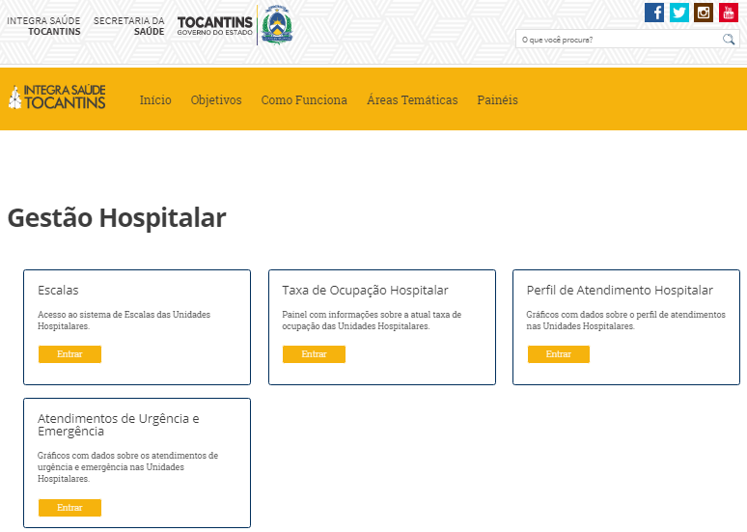

Slide 31
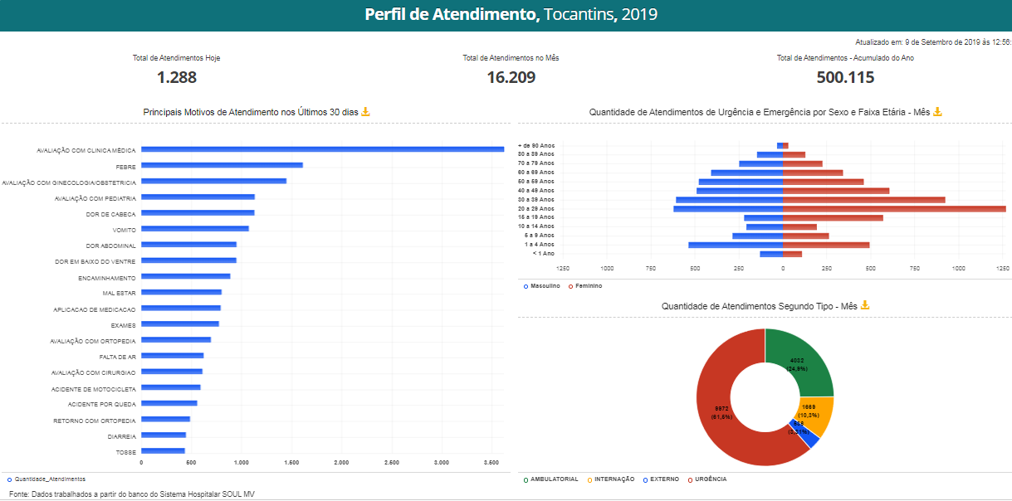

Slide 32
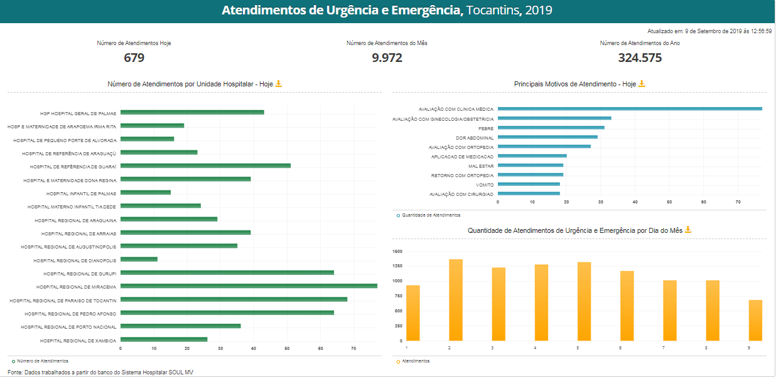

Slide 33
LOA SAÚDE 2019 POR GRUPO DE DESPESA
R$1.566.424.090,00
Fonte: SIAFE - Relorc 2019
72,34%
24,03%
2,23%
1,03%
0,33%

Slide 34
EXECUÇÃO ORÇAMENTÁRIA E FINANCEIRA DA SAÚDE - 1º QUAD. 2019
Fonte: SIAFE , em 21/05/2019

Slide 35
EXECUÇÃO ORÇAMENTO SAÚDE, 1º QUAD. 2019 POR GRUPO DE DESPESA EMPENHADO: R$534.423.443,18
78%
22%
0,0%
0,03%
0,12%
Fonte: SIAFE , em 21/05/2019

Slide 36
EXECUÇÃO DO ORÇAMENTO 1º QUAD. 2019 Empenhado R$534.423.443,18
por Objetivo da Saúde
0,04%
0,27%
0,63%
0,75%
0,91%
1,19%
1,42%
8,36%
86,43%
Fonte: SIAFE , em 21/05/2019

Slide 37
Total Orçamento Saúde Empenhado no 1º Quad. 2019 por Grupo de Despesa, R$534.423.443,16
Fonte: SIAFE - Relorc Jan-Abril/2019 acesso em: 21/05/2019

Slide 38
Total Orçamento Recurso Próprio em Saúde Empenhado no 1º Quad. 2019, por Grupo de Despesa, R$416.492.543,11
Fonte: SIAFE - Relorc Jan-Abril/2019 acesso em: 21/05/2019

Slide 39
DESPESAS RH NA SAÚDE 1º QUAD. 2019: R$362.986.215,28
Fonte: SIAFE -Progfonte- Jan-Abril/2019- Consulta em 21/05/2019

Slide 40
Receita Realizada Saúde 1º Quad. 2019
Receita Própria
Tesouro do Estado
Outras Fontes
R$100.038.566,71
R$397.198.140,95

Slide 41
Receita Própria Tocantins 2019
Previsto arrecadar Anual
Arrecadado
no 1º Quad.
2.351.083.385,79 33,04%
7.115.046.768,00
Aplicar o mínimo 12% em saúde seria R$282.130.006,29
Aplicou em Saúde 18,89% =
Valor liquidado R$397.198.140,95
Fonte: RREO – ANEXO 12 (LC 141/2012, art. 35)

Slide 42
Audiência Pública na Assembleia Legislativa 10/09/2019
MUITO OBRIGADO!!
MAURO CARLESSE
Governador do Estado do Tocantins
LUIZ EDGAR LEÃO TOLINI
Secretário de Estado da Saúde
Elaboração: Equipes das Superintendências da SES-TO
Contatos:
Gabinete do Secretário da Saúde
Telefones: (63) 3218-1757
e-mail: gabsec@saude.to.gov.br
Superintendência de Gestão e Acompanhamento Estratégico
Luiza Regina Dias Noleto
Telefones: (63) 3218-3265 / 1737 / 2806 Cel. 9243-7653
e-mail: planejamento.saude.to@gmail.com

